Slide 1
第三章 分组密码
3.5 DES的工作模式
3.6 高级加密标准AES

Slide 2
3.5 分组密码的工作模式
即使有了安全的分组密码算法，也需要采用适当的工作模式来隐蔽明文的统计特性、数据的格式等，以提高整体的安全性，降低删除、重放、插入和伪造成功的机会.DES有四种工作模式,AES还提供了一种计数器模式(counter mode, CTR).
电子密码本(electronic codebook ，ECB)
密码分组链接模式(cipher block chaining,CBC)
密码反馈模式(cipher feedback mode,CFB)
输出反馈模式(output feedback mode,OFB)

Slide 3
电码本ECB模式
直接利用加密算法分别对分组数据组加密。
在给定的密钥下，同一明文组总产生同样的密文组。这会暴露明文数据的格式和统计特征。
明文数据都有固定的格式，需要以协议的形式定义，重要的数据常常在同一位置上出现，使密码分析者可以对其进行统计分析、重传和代换攻击。

Slide 4
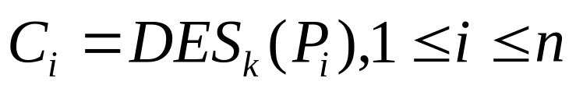
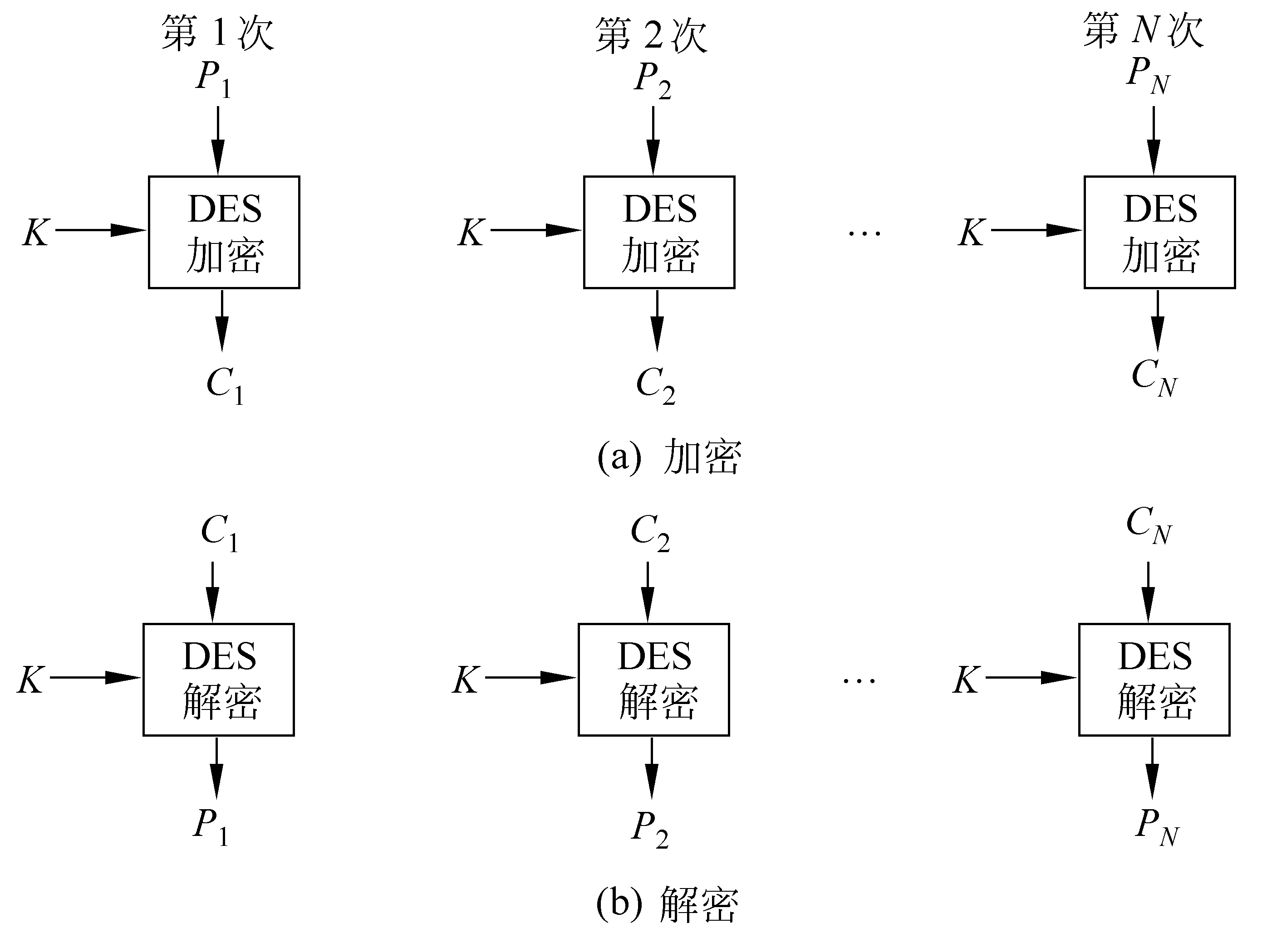
电码本ECB模式

Slide 5
电码本ECB模式
ECB在用于短数据（如加密密钥）时非常理想，因此如果需要安全地传递DES密钥，ECB是最合适的模式。
ECB的最大特性是同一明文分组在消息中重复出现的话，产生的密文分组也相同。
ECB用于长消息时可能不够安全，如果消息有固定结构，密码分析者有可能找出这种关系。

Slide 6

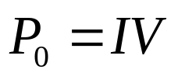
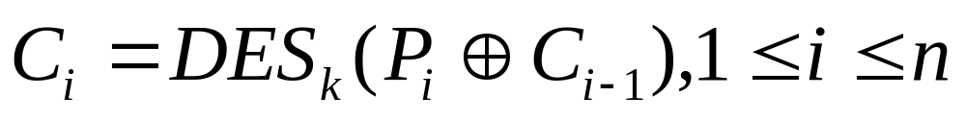
密码分组链接CBC模式
为了解决ECB的安全缺陷，可以让重复的明文分组产生不同的密文分组，CBC（cipher block chaining）模式就可满足这一要求。
加密算法的输入是当前明文分组和前一次密文分组的异或，因此加密算法的输入不会显示出与这次的明文分组之间的固定关系，所以重复的明文分组不会在密文中暴露出这种重复关系。
这种模式中，每个明文块xi首选与前一个密文块 做异或操作，然后再用密钥进行加密。形式化地，首先选取一个64位的初始向量IV，定义 ，则

Slide 7
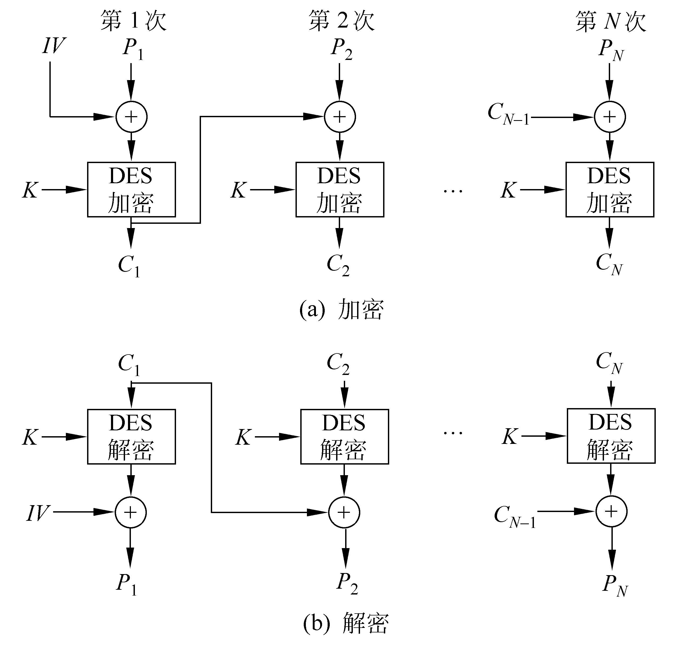
CBC模式示意图

Slide 8
CBC的优缺点
  优点：能隐蔽明文的数据模式，在某种程度上能防止数据纂改，诸如重放、嵌入和删除等。
  缺点：会出现传播错误，对同步差错敏感（增加或丢失一个或多个比特）。

Slide 9
CBC的错误传播
1. 明文有一组中有错，会使以后的密文组都受影响，但经解密后的恢复结果，除原有误的一组外，其后各组明文都正确地恢复。
2.若在传送过程中，某组密文组y_{i}出错时，则该组恢复的明文x’_{i}和下一组恢复数据x’_{i+1}出错。再后面的组将不会受y_{i}中错误比特的影响。

Slide 10
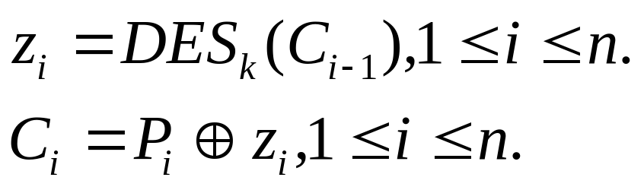
k-比特密码反馈CFB模式
若待加密消息必须按字符(如电传电报)或按比特处理时，可采用CFB模式。
CFB实际上是将加密算法DES作为一个密钥流产生器，当k＝1时就退化为前面讨论的流密码了。
CFB与CBC的区别是反馈的密文长度为j，且不是直接与明文相加，而是反馈至密钥产生器(通常j =8)。
在这种模式中，MINGWEN 首先选取下一个64位的初始向量IV定义，IV 分为64- j|| j，进行加密后 从密文中选j比特与 明文 相加，结果送至下轮加密。

Slide 11
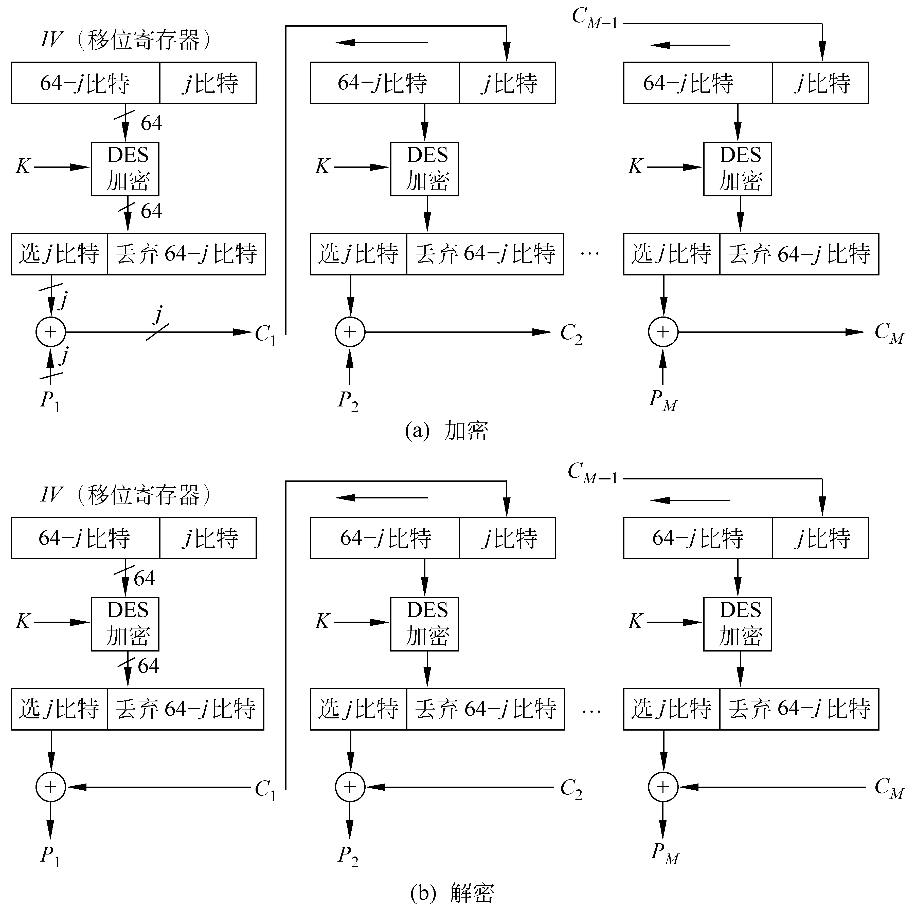
CFB模式示意图

Slide 12
密码反馈CFB模式
CFB的优点
  它特别适于用户数据格式的需要。
  能隐蔽明文数据图样，也能检测出对手对于密文的篡改。
CFB的缺点
  对信道错误较敏感，且会造成错误传播。
  CFB也需要一个初始矢量，并要和密钥同时进行更换。

Slide 13
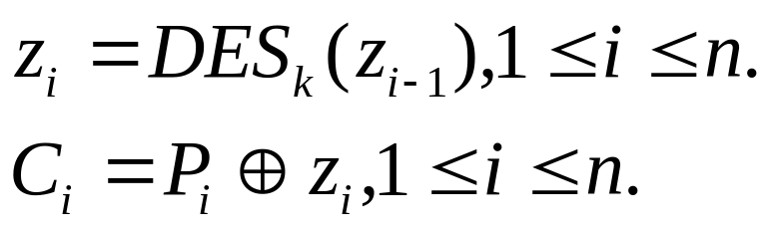
输出反馈OFB模式
将分组密码算法作为一个密钥流产生器，其输出的k-bit密钥直接反馈至分组密码的输入端，同时这k-bit密钥和输入的k-bit明文段进行对应位模2相加。
克服了CBC和CFB的错误传播所带来的问题。
对于密文被篡改难以进行检测。
不具有自同步能力，要求系统要保持严格的同步。

Slide 14
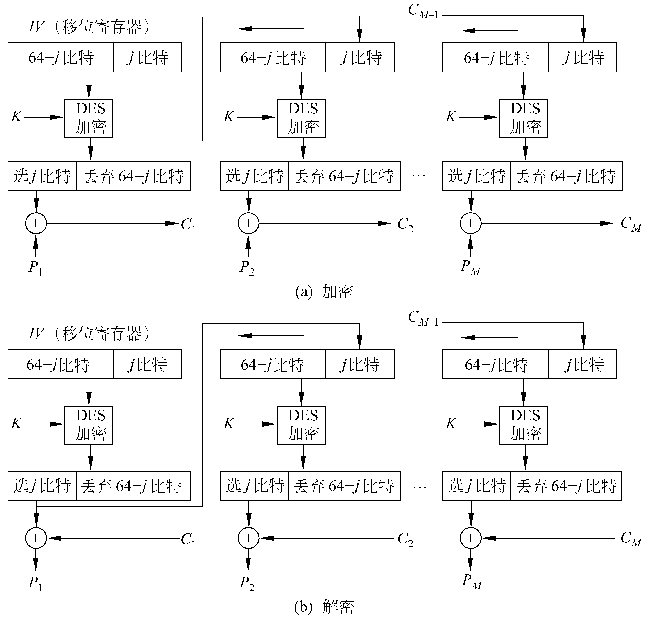

Slide 15
计数器模式CTR
T1
T2
Tm
CTR加密操作
Ek
Ek
Ek
＋
＋
＋
x1
x2
xm
y1
y2
ym
T1
T1
T1
CTR解密操作
Ek
Ek
Ek
＋
x1
＋
x1
＋
x1
y1
y1
y1

Slide 16
比较和选用
ECB模式，简单、高速，但最弱、易受重发攻击，一般不推荐。
CBC适用于文件加密，但较ECB慢。安全性加强。当有少量错误时，也不会造成同步错误。
OFB和CFB较CBC慢许多。每次迭代只有少数bit完成加密。若可以容忍少量错误扩展，则可换来恢复同步能力，此时用CFB。在字符为单元的流密码中多选CFB模式。
OFB用于高速同步系统，不容忍差错传播。

Slide 17
3.6 高级加密标准AES
1997年4月15日美国国家标准技术研究所NIST (National Institute of Standard and Technology) 发起征集AES(Advanced Encryption Standard) 算法的活动 , 目的是为了确定一个安全性能更好的分组密码算法用于取代 DES.
AES的基本要求是比三重DES快并且至少与三重DES一样安全,分组长度为128位,密钥长度为128位、192位或256位.
1998年8月20日,NIST公布了满足要求的15个AES 候选算法.
1999年3月22日,NIST公布了第一阶段的分析和测试结果,并从15个算法中选出了5个作为AES的候选算法.
2000年10月2日,美国商务部宣布AES的最终评选结果.比利时密码专家Joan Daemen和Vincent Rijmen提出的“Rijndael数据加密算法”最终获胜,“Rijndael数据加密算法”将成为高级加密标准 AES.2001年11月26日,NIST正式公布高级加密标准AES,并于2002年5月26日正式生效.

Slide 18

IDEA(Internation data encryption algorithm)
由 来学嘉禾J.L.Massy提出，1990年公布，92年改进版公布，已用于PGP中。
来学嘉，男，1954年6月生，瑞士籍华人，是中国和瑞士联合培养的国际级密码学家。78-82，西电本科，82-84西电硕士，85年到瑞士苏黎世联邦理工学院ETH(苏黎世工业大学，理工学院)读博士，后到瑞士Entrust公司资深研究员，2004年回上海交大任教。去ETH是因为全免费，爱因斯坦、泡利、柯劳修斯都是这里校友。

Slide 19
AES的评审
1998年4月15日全面征集AES算法的工作结束。1998年8月20日举行了首届AES讨论会，对涉及14个国家的密码学家所提出的候选AES算法进行了评估和测试，初选并公布了15个被选方案，供大家公开讨论。
CAST-256， RC-6， CRYPTON-128， DEAL-128，
FROG， DFC， LOKI-97， MAGENTA，
MARS， HPC, RIJNDAEL， SAFER+，
SERPENT， E-2， TWOFISH。
这些算法设计思想新颖，技术水平先进，算法的强度都超过3-DES，实现速度快于3-DES。

Slide 20
AES的评审
1999年8月9日NIST宣布第二轮筛选出的5个候选算法为：
MARS(C.Burwick等,IBM），
RC6TM（R. Rivest等,RSA Lab.)，
RIJNDEAL(J. Daemen,比)，
SERPENT(R. Anderson等，英、以、挪威)，
TWOFISH(B. Schiener)。
2000年10月2日，NIST宣布Rijndael作为新的AES

Slide 21
AES算法设计思想
抵抗所有已知的攻击；
在多个平台上速度快，编码紧凑；
设计简单。
Rijndael没有采用Feistel结构，轮函数由3个不同的可逆均匀变换构成的，称为3个层
均匀变换是指状态的每个bit都用类似的方法处理

Slide 22
轮函数的3层
线性混合层
  确保多轮之上的高度扩散；
非线性层
  将具有最优的“最坏情况非线性特性”的S盒并行使用；
密钥加层
  单轮子密钥简单的异或到中间状态上，实现一次性掩盖。

Slide 23
算法说明
密钥长度可变，各自可独立指定为128、192、256比特。
状态
  算法中间的结果也需要分组，称之为状态，状态可以用以字节为元素的矩阵阵列表示，该阵列有4行，列数N_{b}为分组长度除32
种子密钥
  以字节为元素的矩阵阵列描述，阵列为4行，列数N_{k}为密钥长度除32

Slide 24
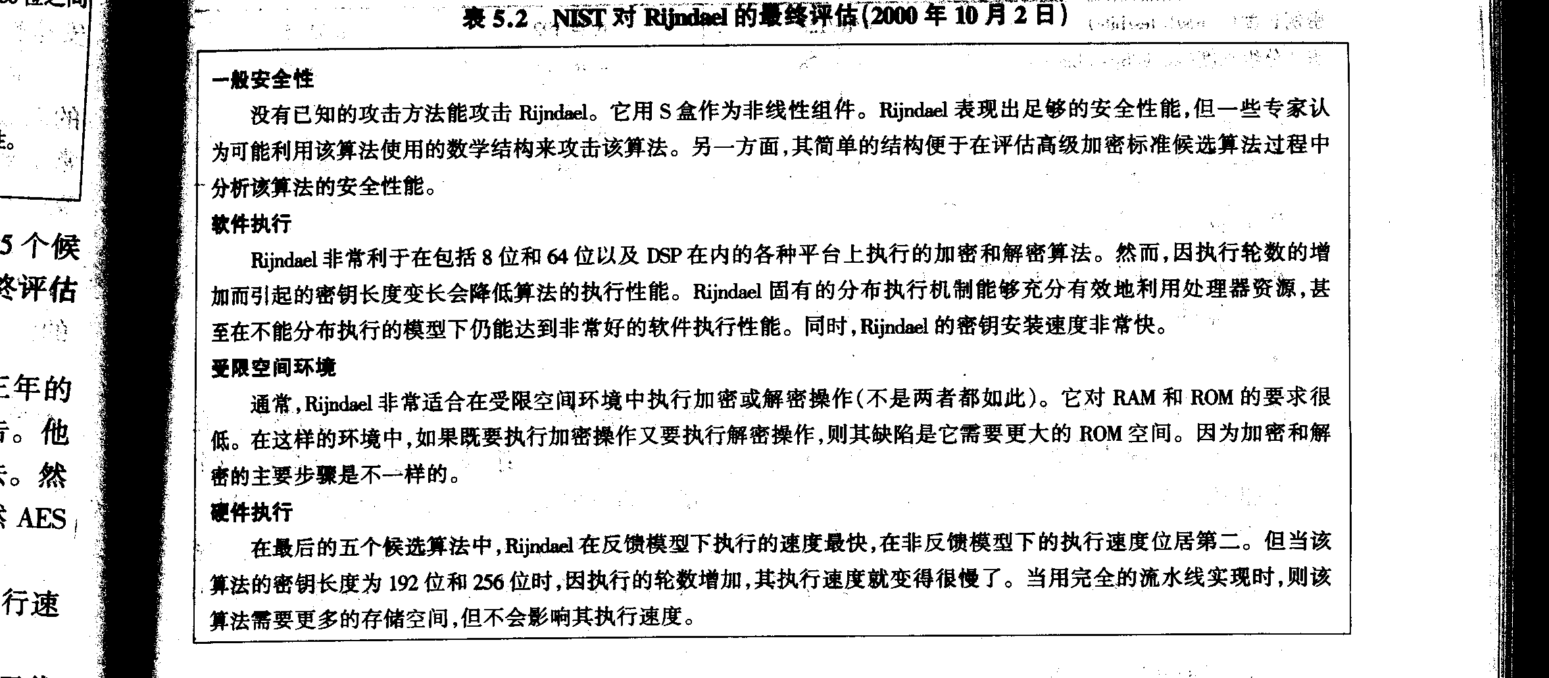

Slide 25
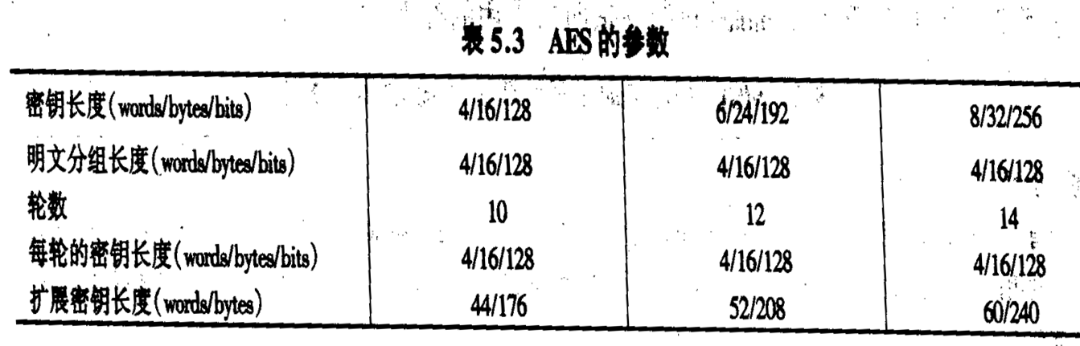

Slide 26
填充(Padding)
给定加密消息的长度是随机的，按64 bit分组时，最后一组消息长度可能不足64 bit。可以填充一些数字，通常用最后1字节作为填充指示符（PI）。它所表示的十进制数字就是填充占有的字节数。数据尾部、填充字符和填充指示符一起作为一组进行加密。
数据
填 充
PI

Slide 27











3.6.1 AES的数学基础
1. 有限域
AES将二元向量 构成的一个字节看成是多项式
加法：有限域 中的两个元素相加，结果是一个多项式，其系数是两个元素中对应系数的模2加，用 表示。
有限域 中两个元的乘法为模二元域 上的一个8次不可约多项式的多项式乘法，对于AES，该不可约多项式选为：
乘法逆元：对任何系数在二元域 中并且次数小于8的多项式
，利用欧几里德算法可以计算 和
使得

Slide 28
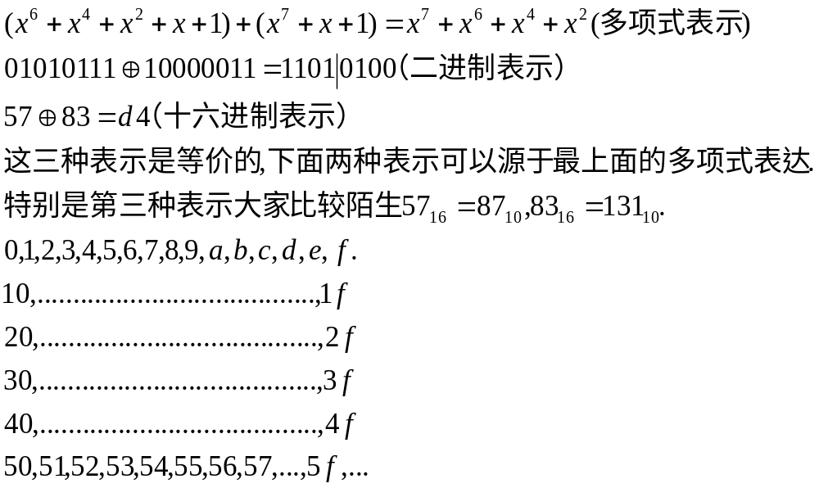
例：

Slide 29
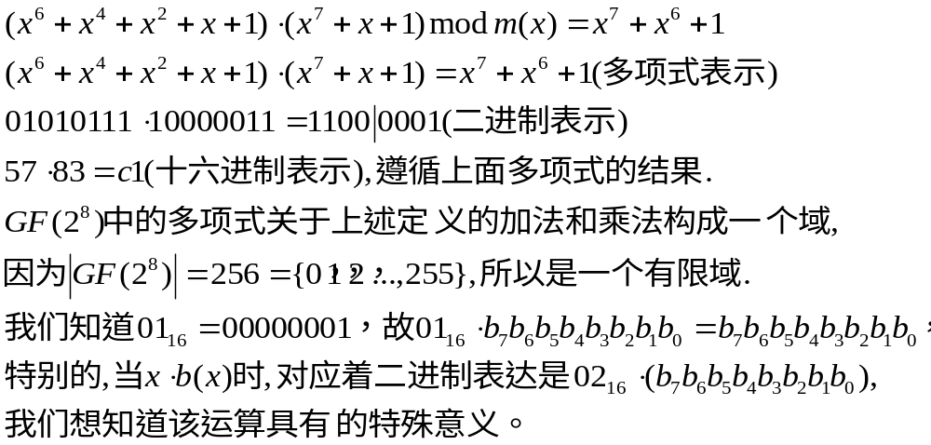

Slide 30

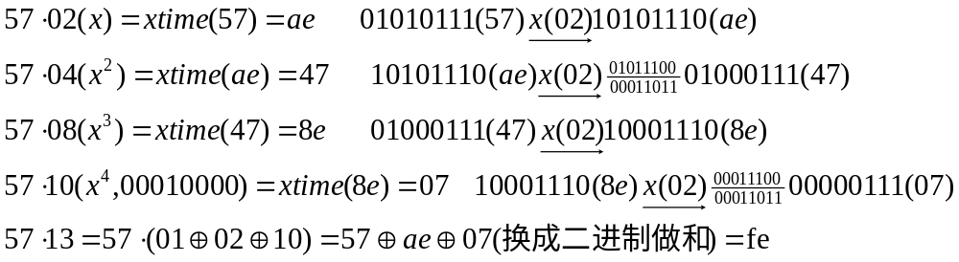
用x乘以多项式
得到 。
在模 得到xb(x).这相当于用字节左移一位(去首位1,末尾补0)和紧接着的一个与1b(对应m(x))的按位
模2相加来实现(若首位为0,则只需左循环移一位)。更高次的乘法可以通过重复应用xtime()来实现.
例：

Slide 31










2. 系数在GF(2^8) 中的多项式
多项式的系数可以定义为 GF(2^8)中的元素 .通过这一方法 , 一个 4 字节的字对应于一个次数小于 4 的多项式
对相应系数的简单相加可以实现多项式的加法.由于
中的加法为按位模 2 加 , 所以两个 4 字节字的加法就是按位模 2 加 .
乘法比较复杂.假设 和
为 上的两个多项式,它们的乘积为
其中

Slide 32
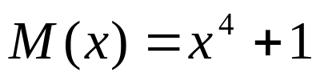


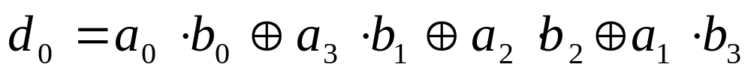
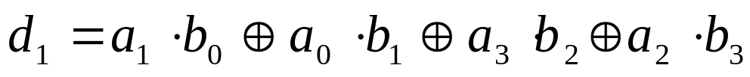
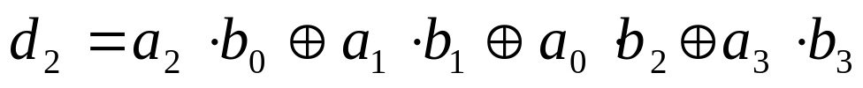
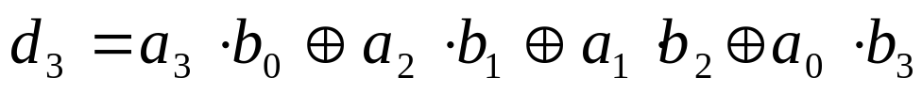
显然 不再可以表示为一个 4 字节的字 .通过对 模一个 4 次多项式求余 可以得到一个次数小于 4 的多项式 .在 AES 中，这一模多项式为
AES 中两个 上的多项式的乘法定义为模 乘法， 这种乘法用 表示 .
设 ,则由上面的讨论可知

Slide 33
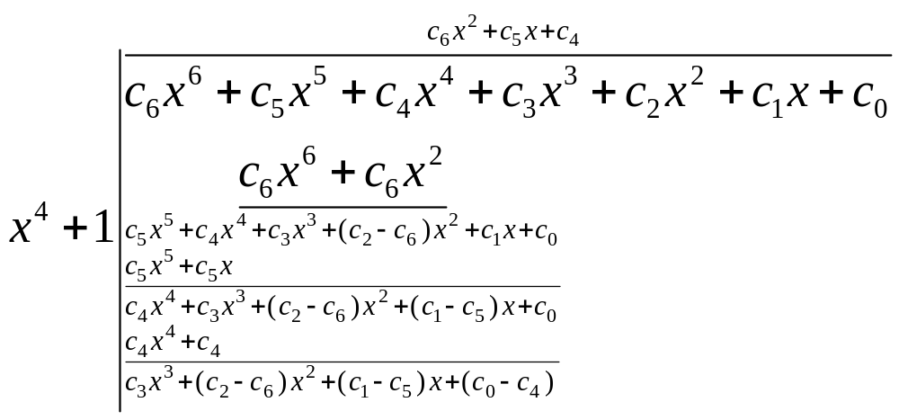

Slide 34
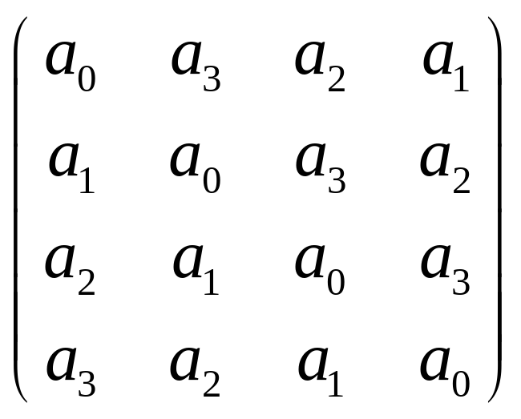
定理3.1 系数在GF(2⁸)上的多项式a₃x³+a₂x²+a₁x+a₀是模x⁴+1可逆的，当且仅当矩阵
在GF(2⁸)上可逆。

Slide 35
证明：a₃x³+a₂x²+a₁x+a₀是模x⁴+1可逆的，当且仅当存在多项式h₃x³+h₂x²+h₁x+h₀
(a₃x³+a₂x²+a₁x+a₀)(h₃x³+h₂x²+h₁x+h₀)=1 mod(x⁴+1)
因此有
(a₃x³+a₂x²+a₁x+a₀)(h₂x³+h₁x²+h₀x+h₃)=x mod (x⁴+1)
(a₃x³+a₂x²+a₁x+a₀)(h₁x³+h₀x²+h₃x+h₂)=x² mod (x⁴+1)
(a₃x³+a₂x²+a₁x+a₀)(h₀x³+h₃x²+h₂x+h₁)=x³ mod(x⁴+1)

Slide 36
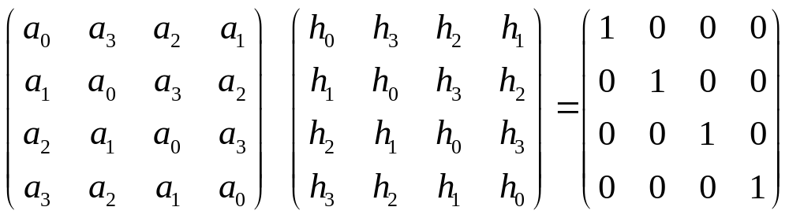
将以上关系写成矩阵形式即得
（证毕）

Slide 37
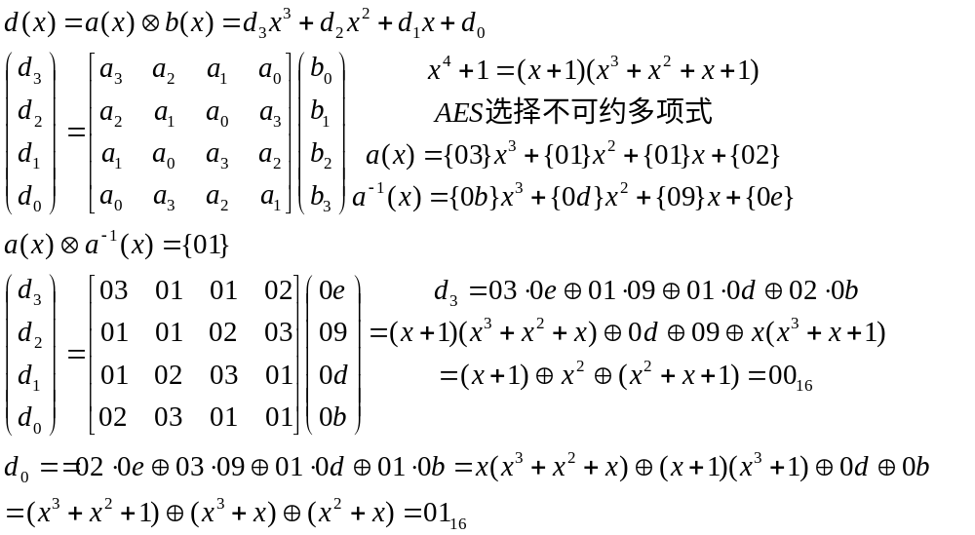

Slide 38
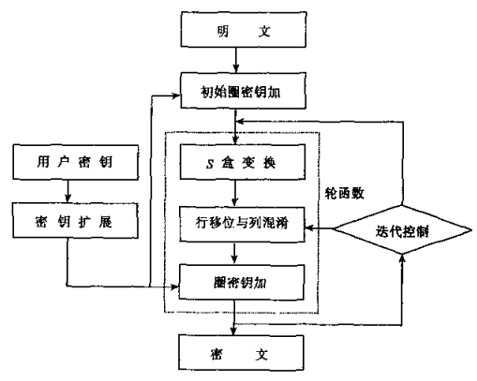
AES 算法结构

Slide 39
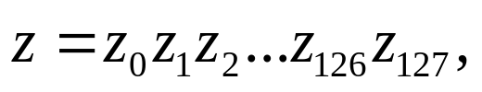





3.6.2 AES的输入输出和中间状态
AES 的分组长度为 128 位. 对于 128 位的输入, 经 AES 加密或解密处理后, 得到的输出也为 128 位 .
在 AES 中, 各种运算是以字节为单位来进行处理的 .设
将 z 划分为 16 个字节 这 16 个字节中的各位与 z 中的各位的对应关系为，

Slide 40


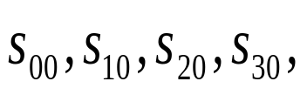

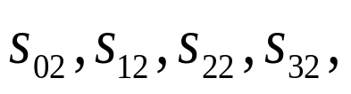
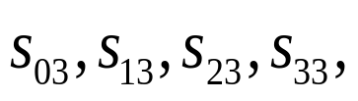
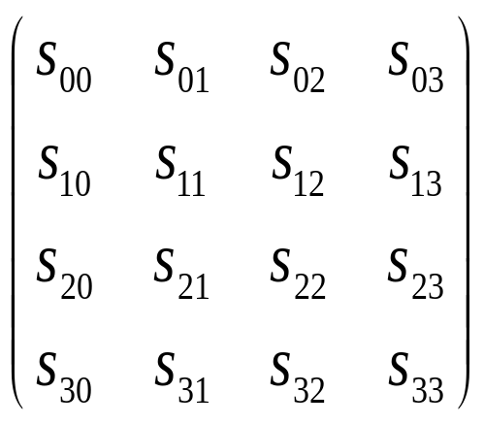
AES 加密和解密过程中的中间各步的结果称为一个状态 ，每个状态也是 128位 .
设 是一个状态，其中
从左到右按顺序将 s 划分为 16 个字节
将这 16 个字节排成一个二维数组
称之为状态数组.AES 中的各种变换都是基于状态数组来进行处理的 .

Slide 41
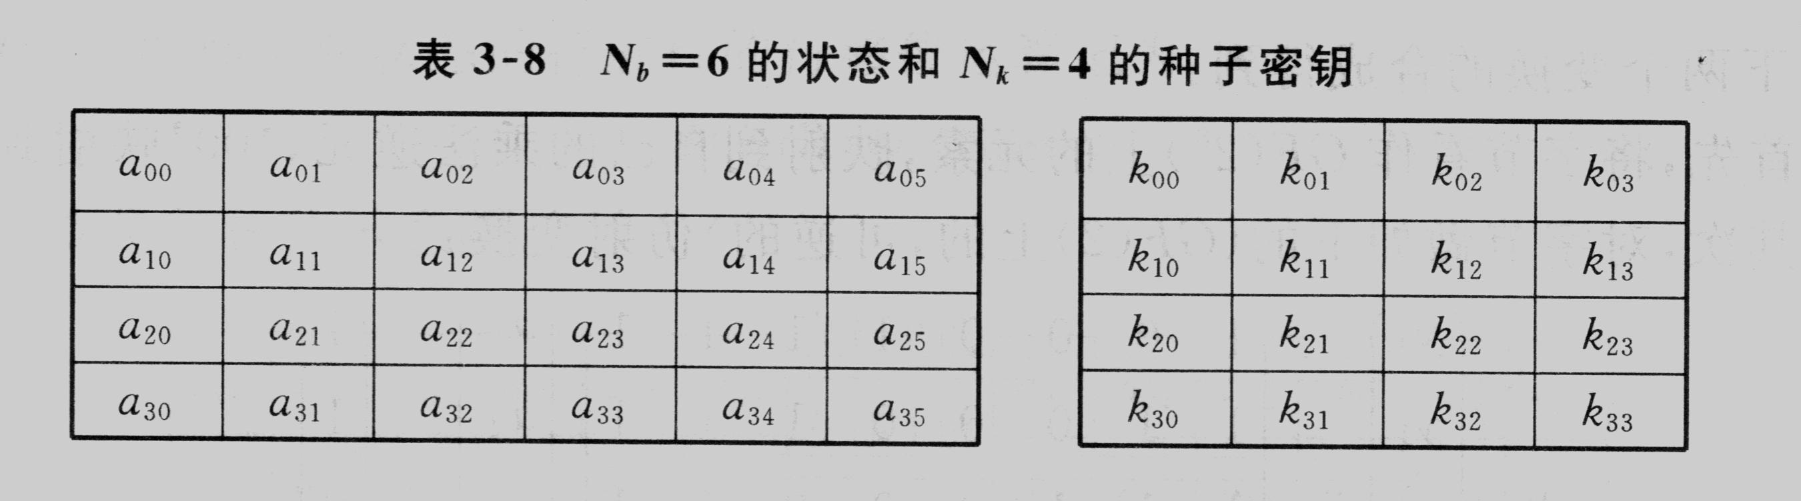
N_{b}=6和N_{k}=4的状态与种子密钥
按此顺序放入和读出
按此顺序放入

Slide 42









设 为 AES 在加密或解密时的输入 ， 其中 将 划分为 16 个字节
设 为AES 在加密或解密时的输出，其中
将y划分为16个字节，
AES在加密或解密开始时，首先将 复制到状态数组，然后加密或解密过程对这个状态数组进行处理；最后加密或解密过程处理完后，将状态数组复制到 ，就得到AES加密或解密的最终输出结果.

Slide 43
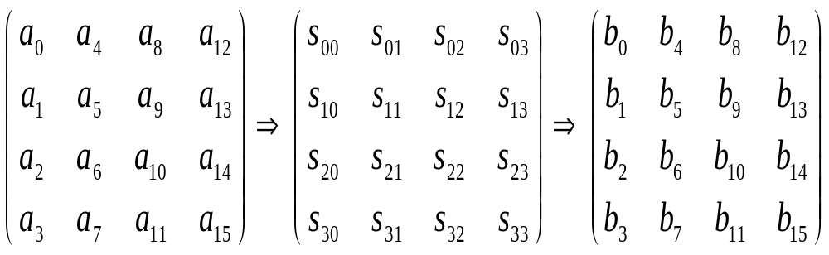
AES的输入输出与状态数组之间的的关系如下表示:

Slide 44
3.6.3 AES的加密过程
该算法的执行过程如下：
给定一个明文x，将State初始化为x，并进行AddRoundKey操作，将RoundKey与State异或.
对前Nr-1轮中的每一轮,用S盒进行一次代换操作，称为SubBytes;对State做一置换ShiftRows;再对State做一次操作MixColumns;然后进行AddRoundKey操作.
(最后一轮）依次进行SubBytes 、ShiftRows和AddRoundKey操作.
将State输出即为密文y.
用伪C语言描述如下

Slide 45
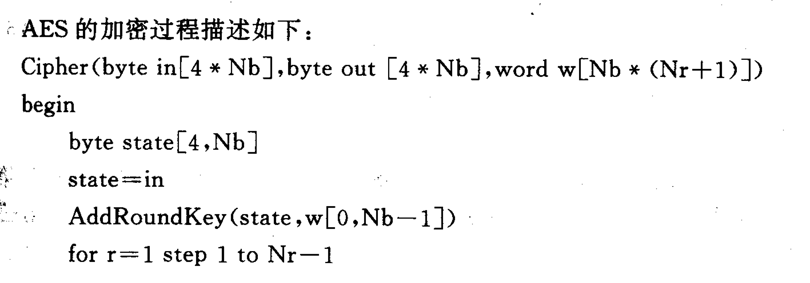
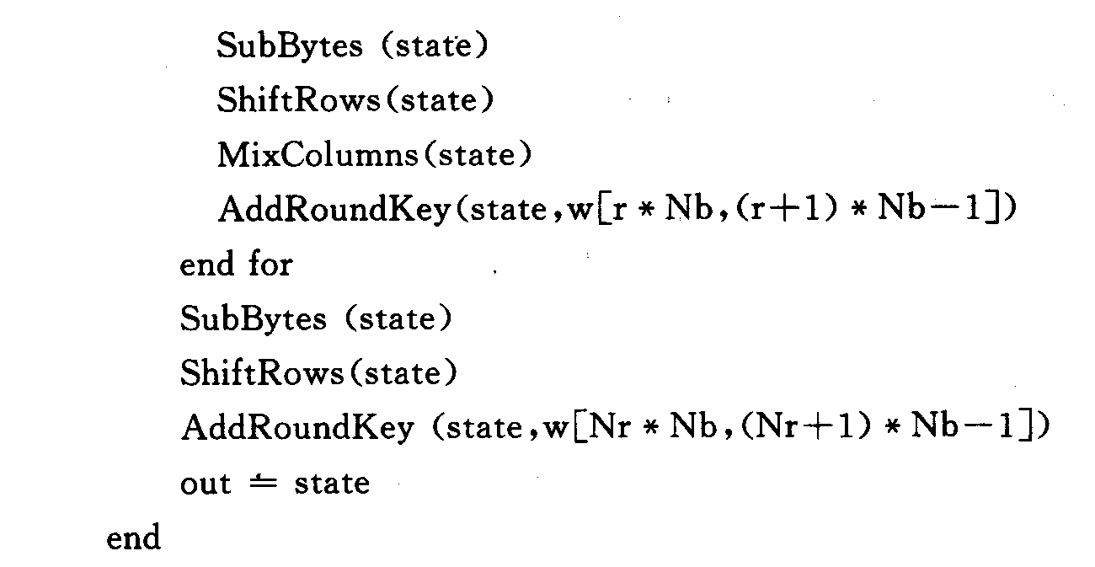
AES的加密过程-伪C代码

Slide 46
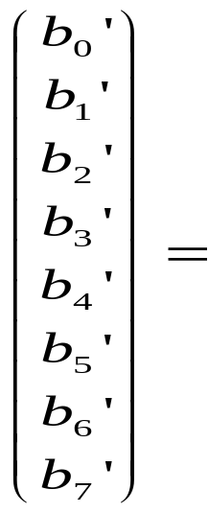
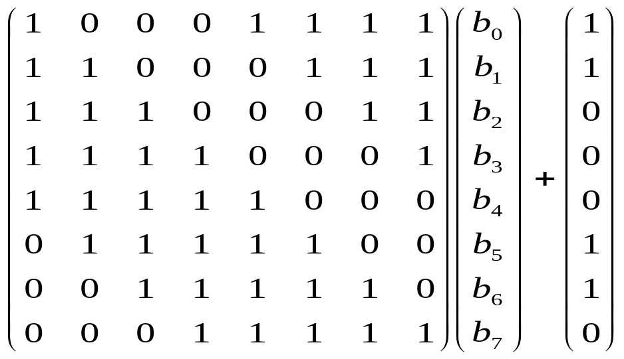
3.6.3 AES的加密过程－SubBytes()
字节代替变换SubBytes()
字节代替变换SubBytes()是一个关于字节的非线性变换，它将状态中的每一个字节非线性地变换为另一个字节.字节代替变换SubBytes()是可逆的，它由两个可逆变换复合而成.
首先，将一个字节变换为有限域 中的乘法逆元素.规定00变换为其自身00.
举例：第一步：‘83(10000011) ’的乘法逆元是‘ 80 (10000000)’
其次,对上述乘法逆元结果在 上做以下仿射变换(可逆的)。
第二步：按照左边公式做仿射变换，
计算得‘ EC’。

Slide 47
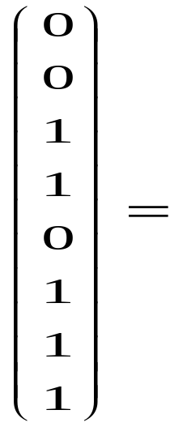
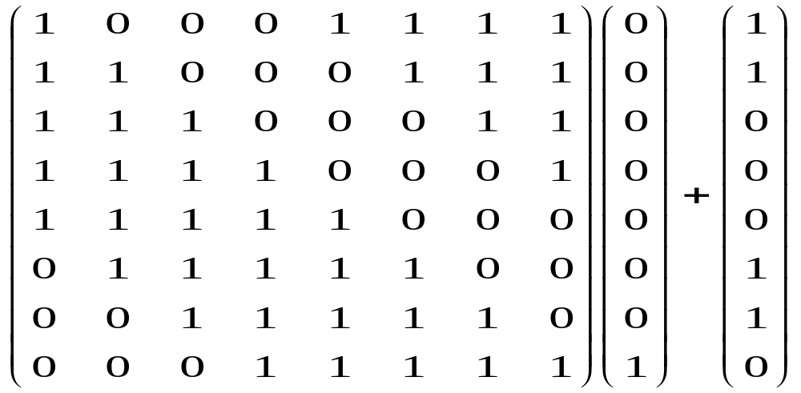
其中11101100（二进制）= EC（十六进制）
注意上述仿射变换：
① S 盒变换的第一步是把字节的值用它的乘法逆来代替,是一种非线性变换.
②由于系数矩阵中每列都含有 5 个，这说明改变输入中的任意一位，将影响输出中的 5 位发生变化。
③由于系数矩阵中每行都含有 5 个，这说明输出中的每一位，都与输入中的 5 位相关。

Slide 48
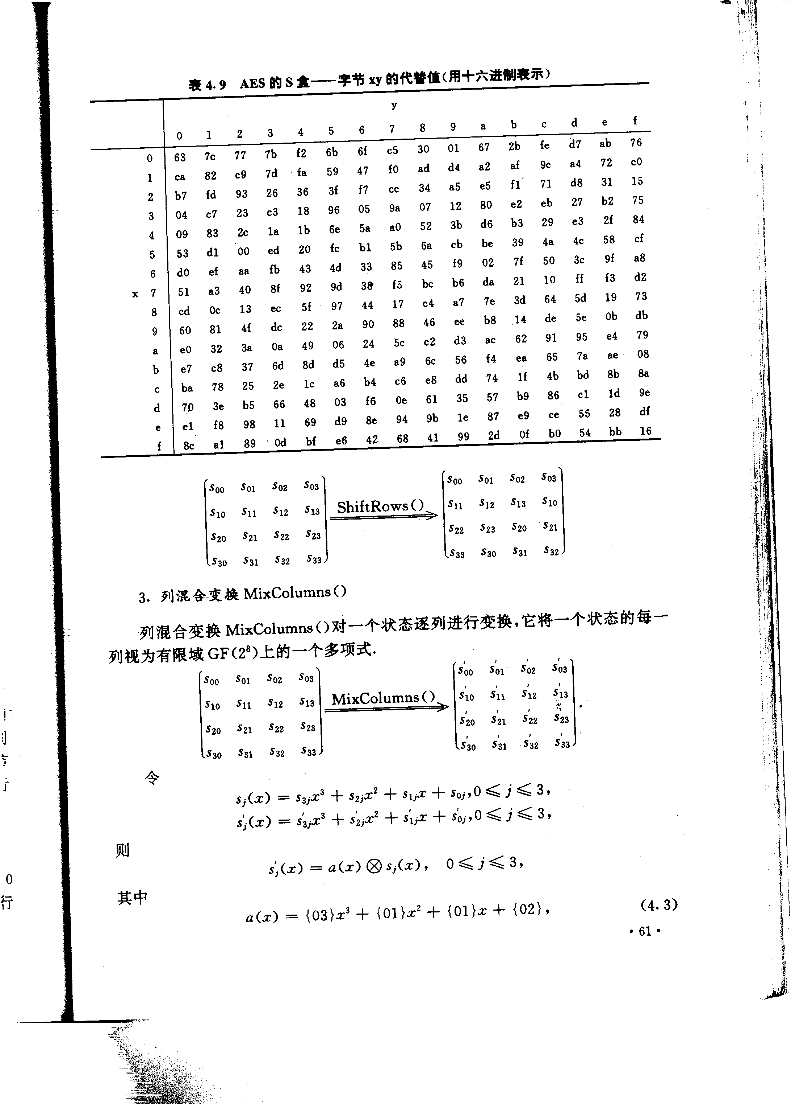

Slide 49
① S 盒变换是 AES 的唯一非线性变换,是 AES 安全的关键.
② AES 使用 16 个相同的S 盒,DES 使用 8 个不相同的S盒.
③ AES 的 S 盒有 8 位输入,8 位输出, DES 的 S 盒有 6 位输入,4 位输出。
8
6
S 盒 (AES)
S 盒 (DES)
8
4

Slide 50
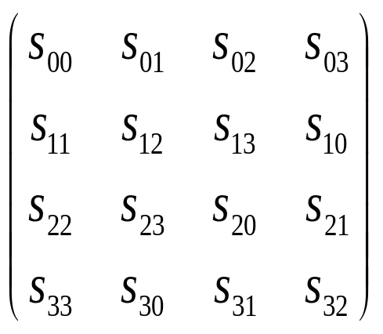
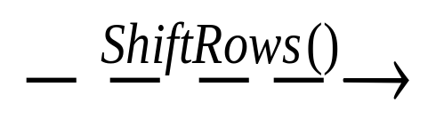
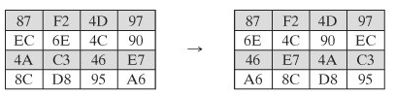
3.6.3 AES的加密过程－ShiftRows()
行移位变换 ShiftRows() 对一个状态的每一行循环左移不同的位移量 .第 0 行不移位保持不变 , 第一行循环左移 1 个字节 , 第二行循环左移 2 个字节 , 第三行 循环左移 3 个字节.

Slide 51
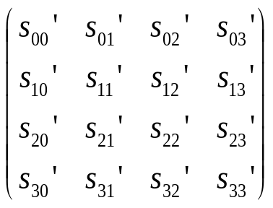
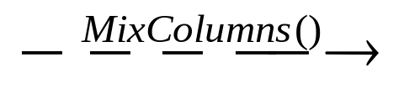





3.6.3 AES的加密过程－ MixColumns()
列混合变换MixColumns()对一个状态逐列进行变换 , 它将一个状态的每一 列视为有限域 上的一个多项式 .
令
则
其中
表示模 乘法.

Slide 52

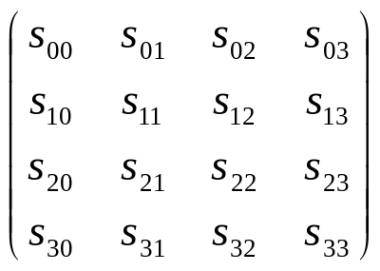





3.6.3 AES的加密过程- AddRoundkey()
圈密钥加法变换 AddRoundkey()
圈密钥加法变换 AddRoundkey()简单地将一个圈密钥按位异或到一个状态上 .圈密钥的长度为4个字(128 位).一个字为4个字节(32位).圈密钥按顺序取自扩展密钥 .扩展密钥是由原始密钥经过扩展后得到的.扩展密钥的长度 为个字.
其中 表示扩展密钥中的第 个字,

Slide 53
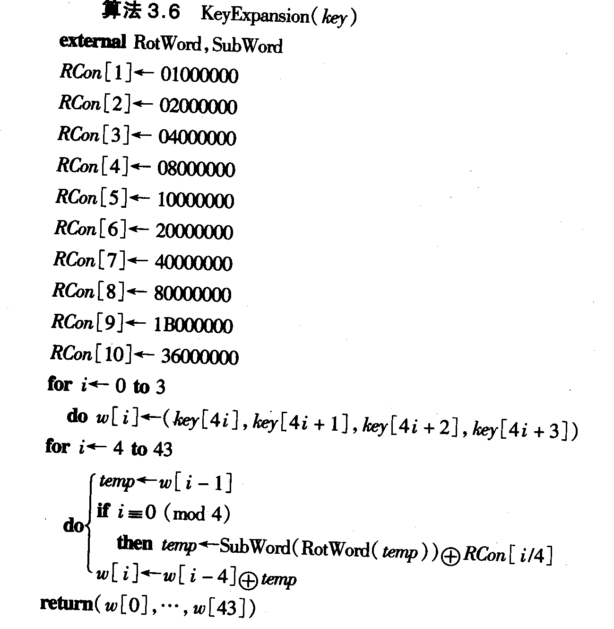


3.6.4 AES的密钥编排-KeyExpansion()
字节
这里
在GF(2⁸)中运算
原始密钥
4字节循环移位
输入4字节,各字节用S盒变换
轮密钥

Slide 54
3.6.5 AES的解密过程
给定密文y ,将State初始化为y ,进行AddRoundKey操作.
从第Nr-1轮开始，对前Nr-1轮进行逆行移位变换，称为InvShiftRows;对State做InvSubByte操作，再进行AddRoundKey操作，然后进行InvMixColumns操作.
依次进行InvShiftRows 、InvSubByte、 AddRoundKey操作.
将State定义为明文x.

Slide 55

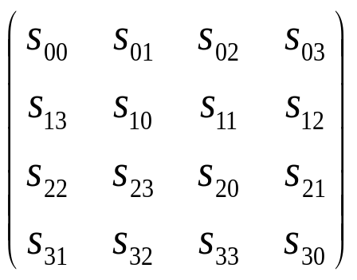
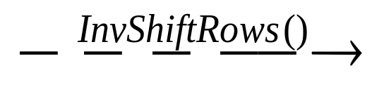
逆行移位变换 IVShiftRows()
InvShiftRows()是Shift Rows()的逆变换 .InvShiftRows() 对一个状态的每一 行循环右移不同的位移量.第 0 行不移位保持不变，第 1 行循环右移 1 个字节 ，第 2 行循环右移 2 个字节，第 3 行循环右移 3 个字节 .

Slide 56

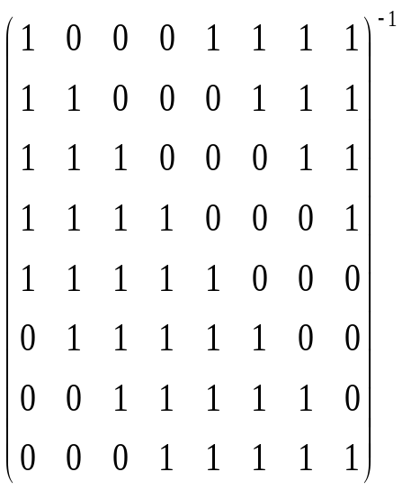
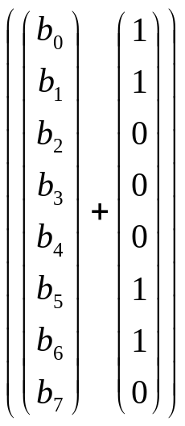
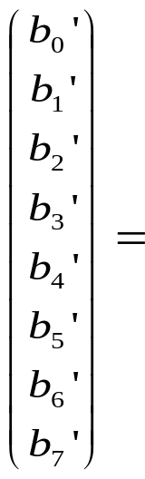

逆字节代替变换 InvSubBytes()
InvSubBytes() 是 SubBytes() 的逆变换 .它将状态中的每一个字节非线性地变换为另一个字节 .
InvSubBytes()首先对一个字节 .在 上
做上述仿射变换的逆变换 ,
然后, InvSubBytes()返回字节 在有限域
中的逆元素.

Slide 57






逆列混合变换 InvMixColumns()
InvMixColumns()是Mix Columns()的逆变换. InvMixColumns() 对一个状态逐列进行变换，它将状态的每一列视为有限域
上的一个多项式. InvMixColumns()将状态的每一列所对应的
上的多项式模 乘以多项式
是上述多项式 模 的乘法逆多项式,即

Slide 58




逆列混合变换 InvMixColumns()
令
则
因此， InvMixColumns()将一个状态中一列的四个字节变换为
通过上面的讨论，不难证明AES的解密过程和加密过程是互逆的.

Slide 59


Slide 60
The end!
Thank You！！

Slide 61
轮函数
字节代换
行移位
列混合
密钥加

Slide 62
字节代换
非线性代换，独立地对状态的每个字节进行，并且代换表(S盒)可逆，记为ByteSub(State),分两步
将字节作为GF(2⁸)上的元素映射到自己的逆元
将字节做如下的GF(2)上变换

Slide 63

字节代换

Slide 64
AES的S盒
 |  | y
 |  | 0 | 1 | 2 | 3 | 4 | 5 | 6 | 7 | 8 | 9 | a | b | c | d | e | f
x | 0 | 63 | 7c | 77 | 7b | f2 | 6b | 6f | c5 | 30 | 01 | 67 | 2b | fe | d7 | ab | 76
 | 1 | ca | 82 | c9 | 7d | fa | 59 | 47 | f0 | ad | d4 | a2 | af | 9c | a4 | 72 | c0
 | 2 | b7 | fd | 93 | 26 | 36 | 3f | f7 | cc | 34 | a5 | e5 | f1 | 71 | d8 | 31 | 15
 | 3 | 04 | c7 | 23 | c3 | 18 | 96 | 05 | 9a | 07 | 12 | 80 | e2 | eb | 27 | b2 | 75
 | 4 | 09 | 83 | 2c | 1a | 1b | 6e | 5a | a0 | 52 | 3b | d6 | b3 | 29 | e3 | 2f | 84
 | 5 | 53 | d1 | 00 | ed | 20 | fc | b1 | 5b | 6a | cb | be | 39 | 4a | 4c | 58 | cf
 | 6 | d0 | ef | aa | fb | 43 | 4d | 33 | 85 | 45 | f9 | 02 | 7f | 50 | 3c | 9f | a8
 | 7 | 51 | a3 | 40 | 8f | 92 | 9d | 38 | f5 | bc | b6 | da | 21 | 10 | ff | f3 | d2
 | 8 | cd | 0c | 13 | ec | 5f | 97 | 44 | 17 | c4 | a7 | 7e | 3d | 64 | 5d | 19 | 73
 | 9 | 60 | 81 | 4f | dc | 22 | 2a | 90 | 88 | 46 | ee | b8 | 14 | de | 5e | 0b | db
 | a | e0 | 32 | 3a | 0a | 49 | 06 | 24 | 5c | c2 | d3 | ac | 62 | 91 | 95 | e4 | 79
 | b | e7 | c8 | 37 | 6d | 8d | d5 | 4e | a9 | 6c | 56 | f4 | ea | 65 | 7a | ae | 08
 | c | ba | 78 | 25 | 2e | 1c | a6 | b4 | c6 | e8 | dd | 74 | 1f | 4b | bd | 8b | 8a
 | d | 70 | 3e | B5 | 66 | 48 | 03 | f6 | 0e | 61 | 35 | 57 | b9 | 86 | c1 | 1d | 9e
 | e | e1 | f8 | 98 | 11 | 69 | d9 | 8e | 94 | 9b | 1e | 87 | e9 | ce | 55 | 28 | df
 | f | 8c | a1 | 89 | 0d | bf | e6 | 42 | 68 | 41 | 99 | 2d | 0f | B0 | 54 | bb | 16

Slide 65
逆字节代换InvSubBytes()
逆字节替代变换是字节第替代变换的逆变换，在状态的每个字节上应用逆S盒。这是通过应用字节替代变换中的仿射变换的逆变换，再对所得结果应用有限域的乘法逆运算得到的。

Slide 66
AES的逆S盒
 |  | y
 |  | 0 | 1 | 2 | 3 | 4 | 5 | 6 | 7 | 8 | 9 | a | b | c | d | e | f
x | 0 | 52 | 09 | 6a | d5 | 30 | 36 | a5 | 38 | bf | 40 | a3 | 9e | 81 | f3 | d7 | fb
 | 1 | 7c | e3 | 39 | 82 | 9b | 2f | ff | 87 | 34 | 8e | 43 | 44 | c4 | de | e9 | cb
 | 2 | 54 | 7b | 94 | 32 | a6 | c2 | 23 | 3d | ee | 4c | 95 | 0b | 42 | fa | c3 | 4e
 | 3 | 08 | 2e | A1 | 66 | 28 | d9 | 24 | b2 | 76 | 5b | a2 | 49 | 6d | 8b | d1 | 25
 | 4 | 72 | f8 | f6 | 64 | 86 | 68 | 98 | 16 | d4 | a4 | 5c | cc | 5d | 65 | B6 | 92
 | 5 | 6c | 70 | 48 | 50 | fd | ed | b9 | da | 5e | 15 | 46 | 57 | a7 | 8d | 9d | 84
 | 6 | 90 | d8 | ab | 00 | 8c | bc | d3 | 0a | f7 | e4 | 58 | 05 | b8 | b3 | 45 | 06
 | 7 | d0 | 2c | 1e | 8f | ca | 3f | 0f | 02 | c1 | af | bd | 03 | 01 | 13 | 8a | 6b
 | 8 | 3a | 91 | 11 | 41 | 4f | 67 | dc | ea | 97 | f2 | cf | ce | f0 | b4 | e6 | 73
 | 9 | 96 | ac | 74 | 22 | e7 | ad | 35 | 85 | e2 | f9 | 37 | e8 | 1c | 75 | df | 6e
 | a | 47 | f1 | 1a | 71 | 1d | 29 | c5 | 89 | 6f | b7 | 62 | 0e | aa | 18 | be | 1b
 | b | fc | 56 | 3e | 4b | c6 | d2 | 79 | 20 | 9a | db | c0 | fe | 78 | cd | 5a | f4
 | c | 1f | dd | a8 | 33 | 88 | 07 | c7 | 31 | b1 | 12 | 10 | 59 | 27 | 80 | ec | 5f
 | d | 60 | 51 | 7f | a9 | 19 | b5 | 4a | 0d | 2d | e5 | 7a | 9f | 93 | c9 | 9c | ef
 | e | a0 | e0 | 3b | 4d | ae | 2a | f5 | b0 | c8 | eb | bb | 3c | 83 | 53 | 99 | 61
 | f | 17 | 2b | 04 | 7e | ba | 77 | d6 | 26 | e1 | 69 | 14 | 63 | 55 | 21 | 0c | 7d

Slide 67

上述S-盒对状态的所有字节所做的变换记为
ByteSub (State)
图3.19 字节代换示意图

Slide 68
行移位
将状态阵列的各行进行循环移位，不同行的移位量不同
0行：不动
1行：循环左移C1字节
2行：循环左移C2字节
3行：循环左移C3字节
记为：ShiftRow(State)

Slide 69

图3.20 行移位示意图

Slide 70
行移位
移位量与分组长度的关系
N_{b} | C1 | C2 | C3
4 | 1 | 2 | 3
6 | 1 | 2 | 3
8 | 1 | 3 | 4

Slide 71
逆行移位InvShiftRows()
逆行移位变换是行移位变换的逆变换，它对状态的每一行进行循环右移，其中第一行保持不变，第二行循环右移1个字节，第三行循环右移2个字节，第四行循环右移3个字节。

Slide 72

列混合
将每列视为GF(2⁸)上多项式，与固定的多项式c(x)进行模x⁴+1乘法,要求c(x)模x⁴+1可逆。
表示为MixColumn(State)

Slide 73


c(x)是与x⁴+1互素的，因此是模x⁴+1可逆的。列混合运算也可写为矩阵乘法。设b(x)= c(x) a(x)，则

Slide 74

图3.21 列混合运算示意图

Slide 75


逆列混合InvMixColumns()
逆列混合变换是列混合变换的逆，它将状态矩阵中的每一列视为系数在 上的次数小于4的多项式与同一个固定的多项式 d(x)相乘。 d(x)满足
(‘03’x³+‘01’x²+‘01’x+‘02’) d(x)=‘01’
由此可得
d(x)=‘0B’x³+‘0D’x²+‘09’x+‘0E’

Slide 76

同样，逆列混合可以写成矩阵乘法形式

Slide 77
密钥加
轮密钥与状态进行逐比特异或。
轮密钥由种子密钥通过密钥编排算法得到
轮密钥长度与分组密钥长度相同
表示为AddRoundKey(State,RoundKey)

Slide 78
AES加密过程的伪代码
Cipher(byte in[4*Nb], byte out[4*Nb], word w[Nb*Nr+1])
begin
byte state[4,Nb]
state = in
AddRoundKey(state, w[0, Nb-1])
for round = 1 step 1 to Nr-1
SubBytes(state)
ShiftRows(state)
MixColumns(state)
AddRoundKey(state, w[round*Nb, (round+1)*Nb-1])
end for
SubBytes(state)
ShiftRows(state)
AddRoundKey(state, w[Nr*Nb, (Nr+1)*Nb-1])
Out = state
end

Slide 79
轮函数的伪C代码
Round(State,RoundKey)
{ ByteSub(State);
ShiftRow(State);
MixColumn(State);
AddRoundKey(State,Roundkey);
}

Slide 80
结尾轮的轮函数
Round(State,RoundKey)
{ ByteSub(State);
ShiftRow(State);
AddRoundKey(State,Roundkey);
}

Slide 81
AES解密过程的伪代码
InvCipher(byte in[4*Nb], byte out[4*Nb], word w[Nb*Nr+1])
begin
byte state[4,Nb]
state = in
AddRoundKey(state, w[Nr*Nb, (Nr+1)*Nb-1])
for round = Nr-1 step -1 downto 1
InvShiftRows(state)
InvSubBytes(state)
AddRoundKey(state, w[round*Nb, (round+1)*Nb-1])
InvMixColumns(state)
end for
SubBytes(state)
ShiftRows(state)
AddRoundKey(state, w[0, Nb-1])
Out = state
end

Slide 82
解密算法的轮函数
InvRound (State, RoundKey)
{
InvByteSub (State);
InvShiftRow (State);
InvMixColumn (State);
AddRoundKey (State, RoundKey)
}

Slide 83
密钥编排
轮密钥的比特数等于分组长度乘以轮数加1
种子密钥被扩展为扩展密钥
轮密钥从扩展密钥中按顺序选取

Slide 84


